Slide 1

Мастер-класс для педагогов
«Графические диктанты для подготовки руки к письму».
ПОДГОТОВИЛА ВОСПИТАТЕЛЬ :
РЕУТИНА ОЛЬГА АЛЕКСАНДРОВНА
МБДОУ «МАЛЫШОК» С. ДОБРОЕ:

Slide 2
Цель: внедрение в практику работы воспитателей ДОУ метода проведения графического диктанта.
Задачи:
-- ознакомление с этапами проведения графического диктанта; ---------составление словесной инструкции;
---внедрение метода графического диктанта в опыт работы воспитателей ДОУ.

Slide 3
Ещё К.Д. Ушинский советовал, включить элементы занимательности, игровые моменты в учебный труд детей, для того, чтобы процесс познания был более продуктивным. Одним из эффективных средств развития интереса к письму является графический диктант.

Slide 4
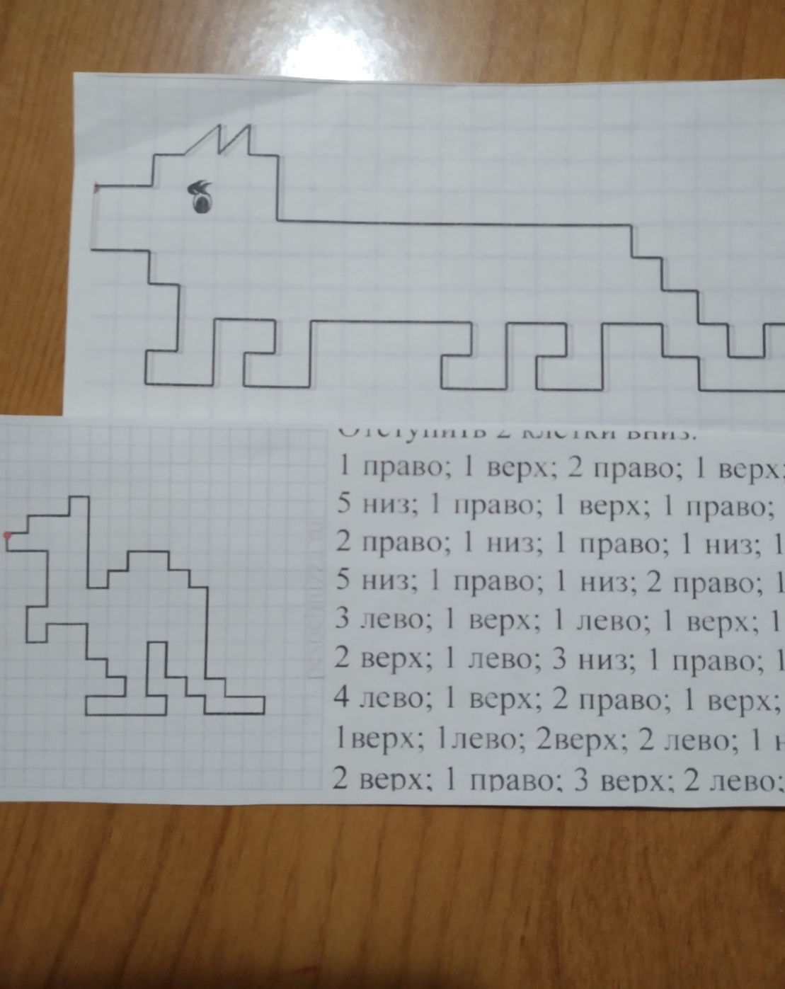

Slide 5
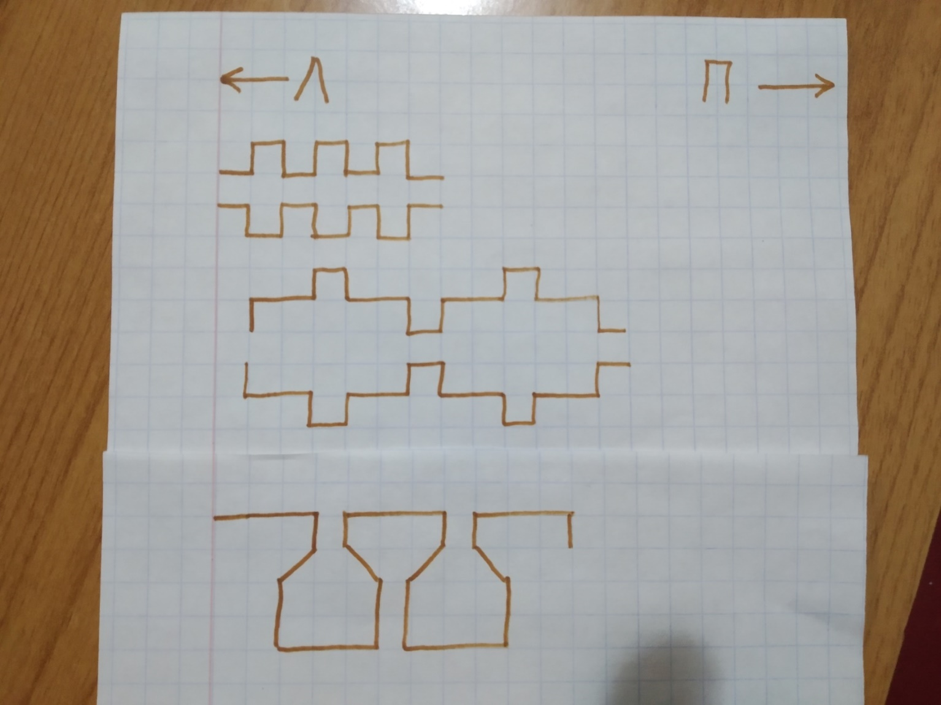
Первый этап - это рисование по образцу, продолжи графический узор.

Slide 6
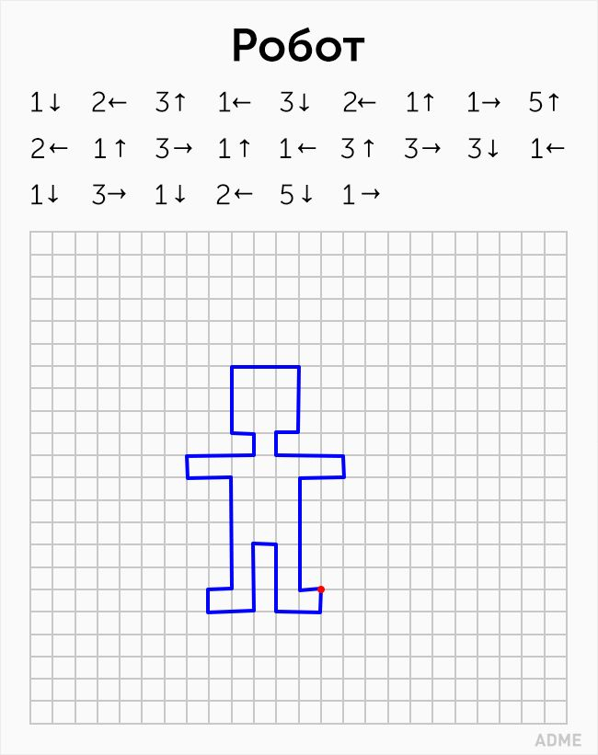
Второй этап - это рисование по схеме.

Slide 7
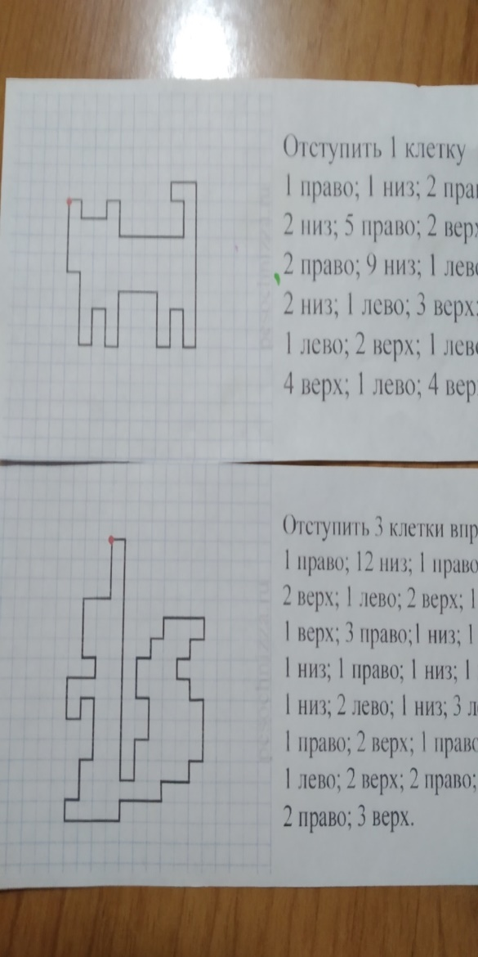
ОТ ПРОСТОГО, К СЛОЖНОМУ.
ОТ ПРОСТОГО, К СЛОЖНОМУ

Slide 8
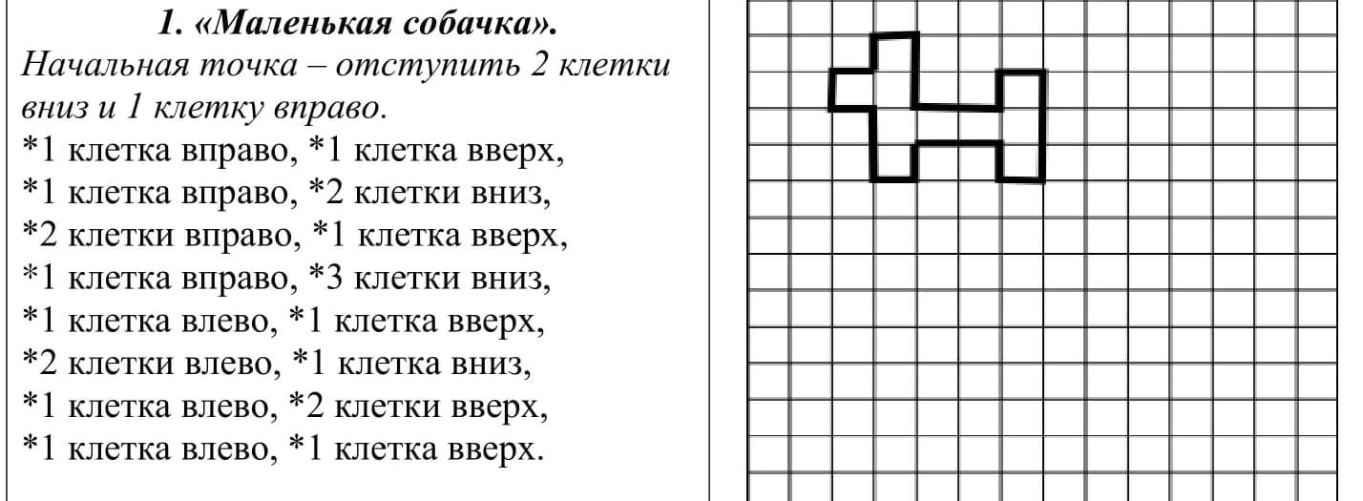
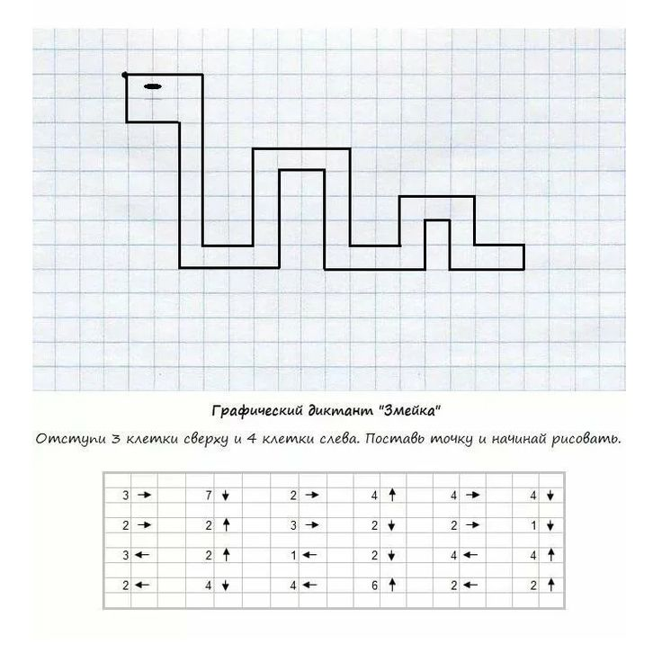
Третий этап графического диктанта - это самое сложное, где ребёнок должен внимательно слушать и выполнять словесную инструкцию.

Slide 9
-- Временной регламент:
два раза в неделю по 10-12 минут.
-- Соблюдение гигиенических требований.

Slide 10
Так что же такое графический диктант?
Это обучение через развлечение, приятное и полезное времяпрепровождение с детьми и конечно незаменимый помощник в подготовке ребенка к школе.
СПАСИБО ЗА ВНИМАНИЕ.

Slide 11
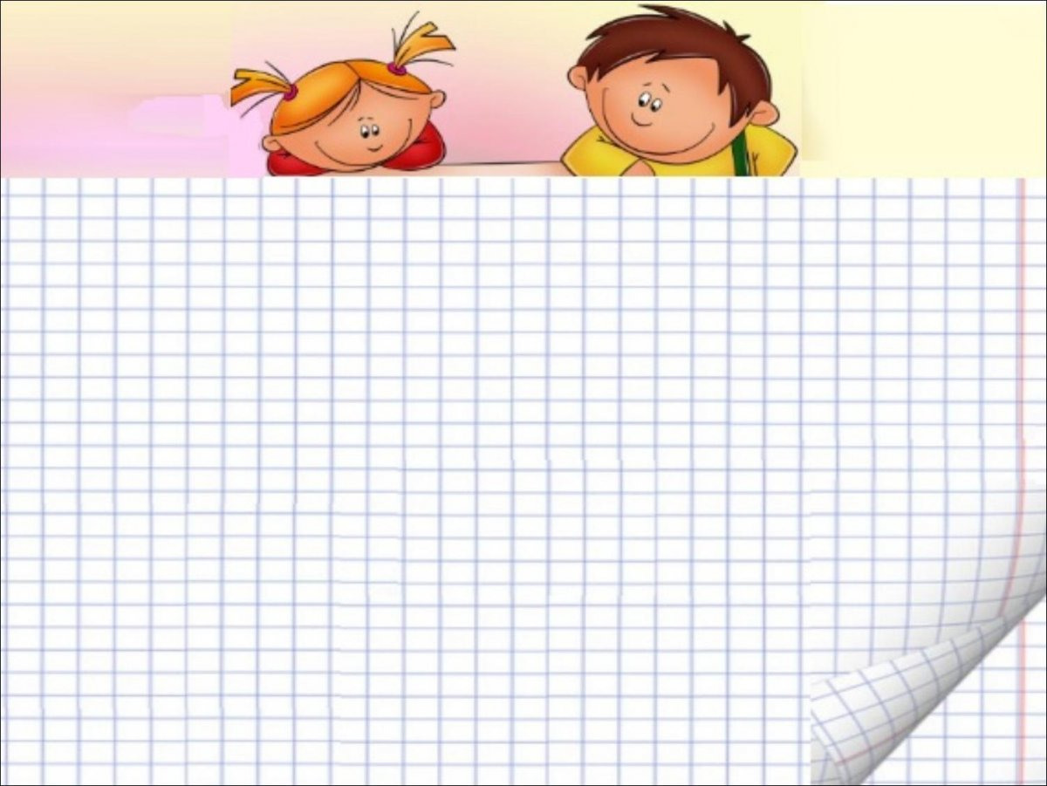

Slide 12
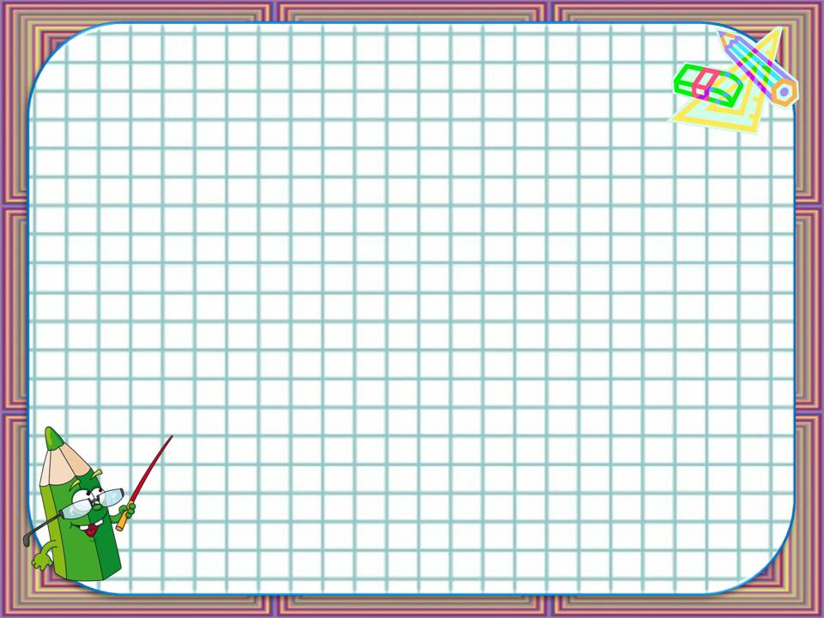

Slide 13
